Slide 1

Sprint-Backlog
Review R2

Slide 2
INHALTSVERZEICHNIS
Gesamtplan für das Projekt
Tätigkeiten des vergangenen Zeitraums
Produktzwischenstand
Detailplanung
Ausblick auf den folgenden Sprint
Software-Tools
SOUPs/OTS

Slide 3
1. Gesamtplan für das Projekt
Sprint 1:
Sprint 2:
Grundstruktur der Webanwendung.
Organisation der Arbeitslast und des Zeitmanagement.
Erweiterte Logik implementieren.
Schnittstelle zwischen Kunden und Küche.

Slide 4
1. Gesamtplan für das Projekt
Sprint 3:
Sprint übergreifend:
Layout/Design überarbeiten.
Anbindung API.
(evtl. Küchenansicht optimieren).
Dokumentation.
Behebung von Fehlern.

Slide 5
2. Tätigkeiten des vergangenen Zeitraums
Fortlaufende Dokumentation.
Implementierung der Küchenansicht.
Anpassung von Speisen im Warenkorb.
Automatische Kalkulation der Kosten.
Absenden der Bestellung für spezifische Tischnummer.
Abschluss Warenkorb.
5

Slide 6
3. Produktzwischenstand

Slide 7
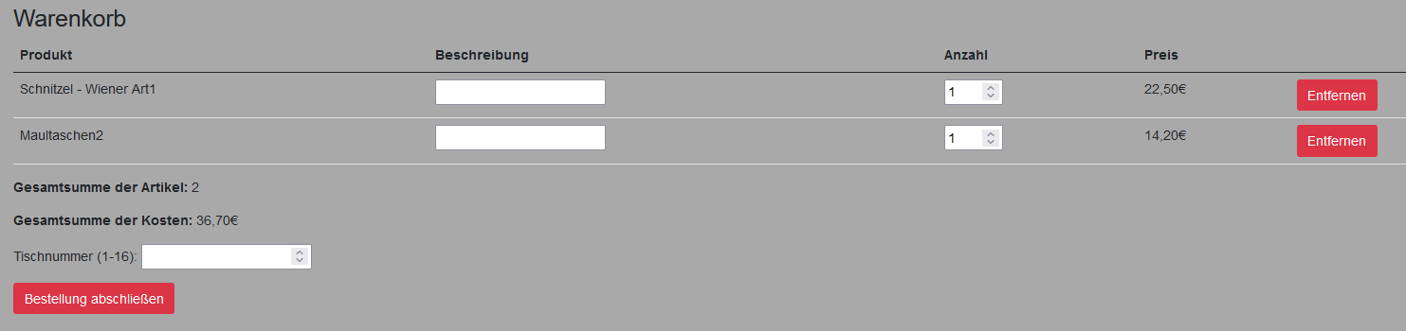
3. Produktzwischenstand

Slide 8
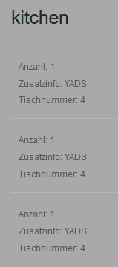
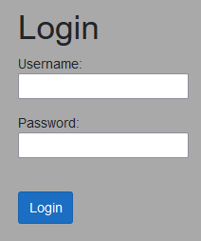
3. Produktzwischenstand
Login für Küchen-Mitarbeiter + Küchen-Ansicht

Slide 9
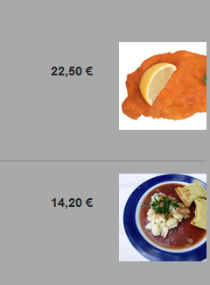
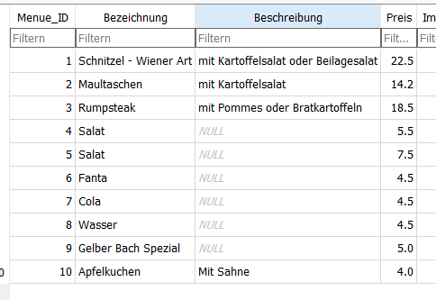
3. Produktzwischenstand
“klassische” Probleme

Slide 10

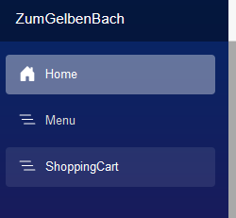
3. Produktzwischenstand

Slide 11

4. Detailplanung – Sprint 2
Aufgabe | Zuständigkeit | Aufwand geschätzt | Aufwand tatsächlich | Status
Dokumentation + Projekt Management + Architekturdokument | Alle | 16 | 14 | Erledigt
Implementierung der Küchenansicht | Hans Bloching Vincent Knapp René Weber | 5 | 7 | Erledigt
Logik: Anpassen von Speisen im Warenkorb | Vincent Knapp René Weber | 4 | 4 | Erledigt
Logik: Automatische Kalkulation der Kosten | Vincent Knapp | 6 | 6 | Erledigt
Logik: Absenden der Bestellung für spezifische Tischnummer | Vincent Knapp Dennis Haaf | 5 | 5 | Erledigt
Abschluss Warenkorb | Hans Bloching Vincent Knapp René Weber | 6 | 6 | Erledigt
Summe 42

Slide 12
4. Detailplanung – Sprint 3
Aufgabe | Zuständigkeit | Aufwand geschätzt | Aufwand tatsächlich | Status
Dokumentation + Projekt Management + Architekturdokument | Alle | 16 | 14 | Erledigt
Implementierung der Küchenansicht | Hans Bloching Vincent Knapp René Weber | 5 | 7 | Erledigt
Logik: Anpassen von Speisen im Warenkorb | Vincent Knapp René Weber | 4 | 4 | Erledigt
Logik: Automatische Kalkulation der Kosten | Vincent Knapp | 6 | 6 | Erledigt
Logik: Absenden der Bestellung für spezifische Tischnummer | Vincent Knapp Dennis Haaf | 5 | 5 | Erledigt
Abschluss Warenkorb | Hans Bloching Vincent Knapp René Weber | 6 | 6 | Erledigt
Summe 42

Slide 13
4. Detailplanung
Layout
Design
Anbindung API
Anpassen Felder für API Erweiterung
Küchenansicht optimieren
--> Grouping per Table
--> Grouping per Artikel
Switchen zwischen diesen Ansichten
Hosting
Abnahmekriterien
Dokumentation + Organisation | Geprüft und freigegeben.
Website “Menu-Karte” erstellen | Alle Speisen sind sichtbar und auswählbar. Website läd dynamisch auf basis der Speisenanzahl.
Datenbank “Menu-Karte” | Entspricht der 3. Normalform. Beinhaltet alle notwendigen Felder + diese sind richtig konfiguriert.
Einführung in Blazor und C# Coding | Alle Team-Mitglieder können grundlegende VS benutzen Alle Team-Mitglieder sind in der Lage mit Bazor die Website zu entwickeln
Website “Warenkorb” | Alle selektierten Speisen werden angezeigt. Anzahl kann verändert werden. Speisen können wieder entfernt werden.
Datenbank “Warenkorb” | Entspricht der 3. Normalform. Beinhaltet alle notwendigen Felder + diese sind richtig konfiguriert.

Slide 14
5. Ausblick auf den folgenden Sprint
Layout/Design überarbeiten.
Anbindung API.
(evtl. Küchenansicht optimieren).
Hosting

Slide 15
6. Software-Tools
Programmiersprache:
C#
Framework:
Blazor
IDE:
Visual Studio
Datenbank:
SQLite
Weitere Tools:
Git (Versionierung)
Docker (Deployment)

Slide 16
7. SOUPs/OTS
Eingesetzte SOUPs:
Docker-Container für Hosting der Anwendung
Bibliotheken:
[z. B. Newtonsoft.Json]
Eingesetzte OTS:
.NET 5.0 Framework
SQLite-Datenbank
Visual Studio IDE
Maßnahmen zur Validierung und Sicherstellung:
Security-Scans, regelmäßige Updates

Slide 17
Vielen Dank für eure Aufmerksamkeit!

